Slide 1
تعريف: کف پای صاف: کاهش یا از بین رفتن ارتفاع قوس طولی داخلی در کف پا
Flat foot

Slide 2
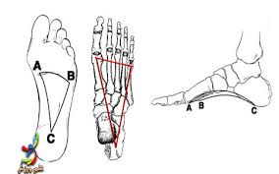
سه نقطه ی تحمل کننده وزن بدن:
1- زیر استخوان پاشنه
2- زیر انتهای تحتانی اولین استخوان کف پایی
3- زیر انتهای تحتانی پنجمین استخوان کف پایی
از وصل کردن این سه نقطه مثلثی حاصل می شود که اضلاع
این مثلث همان قوسهای پا هستند.

Slide 3
قوسهای کف پا واهميت آنها :
قوسهای کف پا عبارتند از:
قوس طولی داخلی *
* قوس طولی خارجی
* قوس عرضی
اهمیت قوس ها:
* تعمیم وکاهش فشارهای وارده بر بدن
* ایجاد تحرک لازم در پا

Slide 4
عوامل ثبات قوسها :
* لیگامنتها
* نیام کف پا
* عضلات
این عوامل باعث ثبات قوسهای کف پا می شوند.

Slide 5
عواملی که منجر به کاهش ارتفاع قوس طولی داخلی می شوند:
پیچش درشت نی به سمت داخل
دور شدن جلو پا از خط وسط

Slide 6
عضلات ضعیف شده در کف پای صاف :عضلات درشت نئی قدامی و خلفی، خم کننده طویل شست پا و عضلات ریز کف پایی که احتیاج به تمرینات تقویتی دارند.
عضلات کوتاه شده : چرخش دهنده های خارجی یعنی نازک نئی
بلند و کوتاه و طرفی که احتیاج به تمرینات کششی دارند.

Slide 7
انواع کف پای صاف کف پای صاف ماردزادی (سخت): این ناهنجاری ژنتیکی است و از نسلی به نسل بعد منتقل می شود. این نوع ناهنجاری را ثابت می گویند و درمان آن هم مشکل تر است. این عارضه عموما ناشی از ناهنجاریهای استخوانی مثل چسبندگی استخوانهای کف پایی یا عمودی قرار گرفتن تالوس است که جنبه مادرزادی داشته و ساختار طبیعی قوسها را بر هم می زند. کف پای صاف اکتسابی: تقریبا”90 درصد نوزادان هنگام تولد از نظر قوسهای کف پا سالم هستند اما این درصد درهنگام نوجوانی وبلوغ کاهش می یابد وبر تعداد افرادی که ناهنجاری در قسمت پا دارند افزوده میشود. معمولا این نوع صافی کف پا انعطاف پذیر است و در نتیجه ممکن است در حالتی که وزن بدن روی پا نباشد شکل طبیعی به خود بگیرد.

Slide 8
علل ایجاد کف پای صاف:
وراثت
کوتاهی عضلات نازک نئی
مشاغل سرپایی مثل دندانپزشکی و آرایشگری
پوشیدن کفشهای نامناسب مثل کفشهای تنگ پاشنه بلند و پنجه باریک
ضعف عضلات ناحیه ساق پا و کف پا
شل بودن لیگامنتها
تغییرشکل زانوی ضربدری
خوابانیدن نوزاد به صورت مکرر بر روی شکم
دوزانو نشستن بچه ها و کوتاهی تاندون آشیل
بیماریهای عصبی-عضلانی و فلج اطفال
افزایش وزن

Slide 9
علائم صافی کف پا
کاهش قوس طولی
چرخش پاشنه به خارج
برجستگی استخوان ناوی
پهن شدن پا
قرار گرفتن پنجه پا به بیرون
قرار گرفتن طرف داخلی پا روی زمین هنگام ایستادن و راه رفتن
درد در ناحیه قوس طولی داخلی
تمایل به ضربدری شدن زانو
تغییر رنگ و سخت شدن پوست ناحیه قوس داخلی و گاه پینه بستن آن
فقدان حالت فنری بودن درپا که منجر به عدم مهارت و کشیدن پا به زمین هنگام راه رفتن می شود
فقدان عمل ضربه گیری درپا
انحراف سر استخوان قاپ به سمت داخل و کف پا
درد در قسمت داخلی وخارجی مچ پا
ساییدگی طرف داخلی پاشنه کفشَ

Slide 10
عوارض ناشی از کف پای صاف
مستعد شدن پا برای زخمها
پارگی عروق انگشتان و بروز درد در پا در اثر وارد آمدن فشار
تاثیرات ثانویه بر روی زانوبر اثر کشیدگی بافت نرم و فشردگی استخوانهای آن
خستگی زودرس و کمر درد
ایجاد عارضه انگشت شست کج
محدودیت دامنه حرکتی چرخش پا به داخل
رگ به رگ شدن پا به علت کشیدگی مزمن لیگامنتهای تارسال

Slide 11
تشخيص کف پای صاف

Slide 12
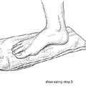
استفاده از نقش کف پا(رد پا):
1
2
3
4
4
3
4

Slide 13
روش پدوگرافی

Slide 14
تست آينه

Slide 15
بررسی وضعیت ساق پا و پاشنه با استفاده از گونیامتر
بررسی استخوان ناوی
بررسی پوست کف پا
برجستگی استخوان قاپ
اندازه گیری ارتفاع قوس

Slide 16
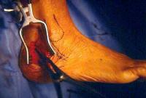
ملاحظات اصلاحی درمانی
1- اگر صافی کف پا از نوع مادرزادی باشد دراغلب
موارد احتیاج به درمان از طریق جراحی دارد.

Slide 17
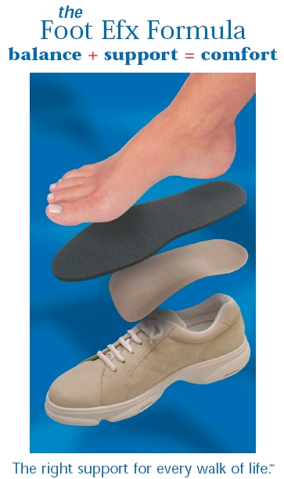
2- در بچه های بزرگتر بهتر است یک محافظ قوس
در داخل کفش قرار داده شود.
3- ممکن است در بررسی مشخص شود علاوه بر صافی کف پا کوتاهی وتر آشیل هم وجود دارد. چرخش پا به خارج به خاطر جلوگیری از اعمال کشش روی وتر کوتاه شده است که برای اصلاح این تغییر شکل باید کشش آشیل انجام شود.

Slide 18
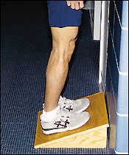
حرکات کششی
کشش تاندون آشیل
1- راه رفتن روی سطح شیب دار بطرف بالا
2- راه رفتن روی پاشنه پا
3- ایستادن روی سطح شیب دار
در این حالت سطح شیبدار کنار دیوار قرار داده می شود و زاویه آن
با سطح افق باید 35 درجه باشد.
4- خوابیدن بصورت طاقباز و قراردادن زانو در وضعیت باز و سپس بالا آوردن پا به کمک فرد دیگر
5- عقب قرار دادن پایی که وتر آشیل و عضلات پشت ساق آن کوتاه شده در حالت ایستاده و سپس جابجا کردن بدن به سمت جلو با خم کردن زانوی پای جلویی

Slide 19
کشش عضلات نازک نئی
1- چرخش پا به داخل درحالیکه فرد به صورت طاقباز خوابیده است.
با انجام این حرکت عضلات نازک نئی دچار کشیدگی می شوند عضلات درون گرداننده نیز منقبض می شوند.
2- انجام حرکت فوق بصورت غیر فعال مخصوصا در مواردی که فرد به علت کوتاهی عضلات نازک نئی در انجام عمل چرخش به داخل ناتوان باشد.
3- چهارزانو نشستن
4- راه رفتن روی لبه خارجی پا که موجب کشش عضلات نازک نئی و تقویت عضلات درون چرخاننده پا می شود.

Slide 20
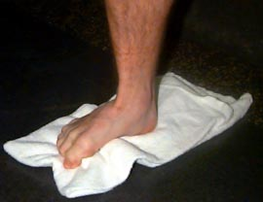
حرکات تقویتی
الف: تقویت عضله درشت نئی قدامی
1- راه رفتن روی پاشنه
2- راه رفتن روی لبه خارجی پا
3- بالا اوردن پا همراه با چرخش پا به داخل
ب: تقویت عضلات خم کننده انگشتان
1- فرد پایش را روی صندلی یا یک سطح بلند قرار دهد بطوریکه انگشتان بیرون از صندلی واقع شوند سپس سعی کند انگشتان خود را خم کند.
2- در حالت ایستاده پارچه نازکی را زیر انگشتان پا قرار داده و با خم کردن انگشتان پارچه را به زیر پا بکشد.

Slide 21
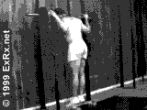
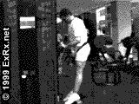
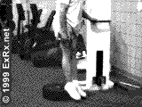
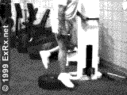
تقويت عضلات درشت نئی

Slide 22
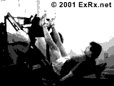
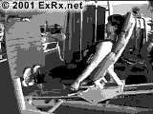
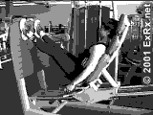

Slide 23
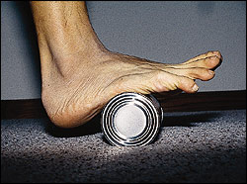
تمرينات موثر ديگر

Slide 24
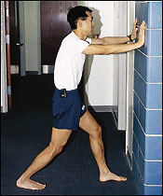
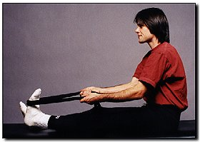
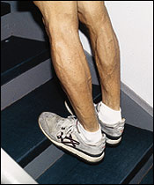

Slide 25
ملاحظاتی برای افرادی که کف پای صاف دارند:
1- کاهش وزن
2- پرهیز از ایستادن طولانی
3- پرهیز از پوشیدن کفشهای پاشنه بلند – پنجه باریک وتنگ وکفشهای بدون قوس
4- پرهیز از ضربه زدن و پرشهای مکرر خصوصا روی سطوح سخت
5- ایستادن به روش صحیح بطوریکه پاها حدود 8 سانتی متر از همدیگر فاصله داشته باشند و با مختصر چرخش داخلی وزن اندکی بطرف لبه خارجی منتقل شود.
6- دوچرخه سواری وقتی که همراه با فشار خم کننده های مچ پا وانگشتان بر روی رکاب باشد.

Slide 26
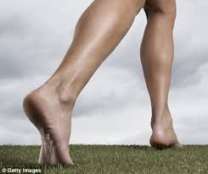
7- ورزشهایی که پرش اصلی ترین مهارت آن است و نیز فعالیتهای استقامتی طولانی مدت که موجب بروز کمردرد و خستگی مفرط میشوند برای افراد مبتلا به کف پای صاف مفید نیست.
8- استفاده از کفشهای راحتی با یک نوع بالشتک کف پایی و نیز محافظت کننده های پا
9- راه رفتن با پای برهنه روی ماسه – چمن و سطوحی که قابلیت شکل پذیری داشته باشد.

Slide 27
با تشکر از توجه شما
تهیه کننده:زینب هادوی

